Slide 1
Pile/Face
Avec qui est-ce que tu fais du vélo ?
Avec qui est-ce que tu fais des promenades ?
Quand est-ce que tu vas au parc ?
Quand est-ce que tu vas au marché ?
Quand est-ce que tu vas à l’église ?
Pourquoi est-ce que vous allez au musée ?
Pourquoi est-ce que vous allez au café ?
Pourquoi est-ce que vous allez en ville ?
Pourquoi est-ce que vous allez à l’hôpital ?
Quand est-ce que ton père va à la banque ?
Quand est-ce que tes amis vont en boite de nuit ?
Quand est-ce que tes amis vont au magasin ?
Pourquoi est-ce que nous allons à l’école ?
Notes:
You have 5 minutes to prepare for the quiz

Slide 2
French 2
SWBAT: discuss what they are going to do

Slide 3

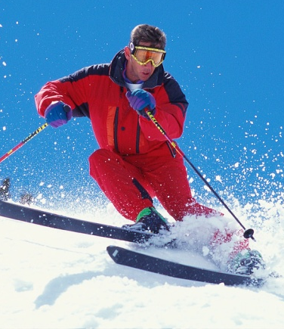
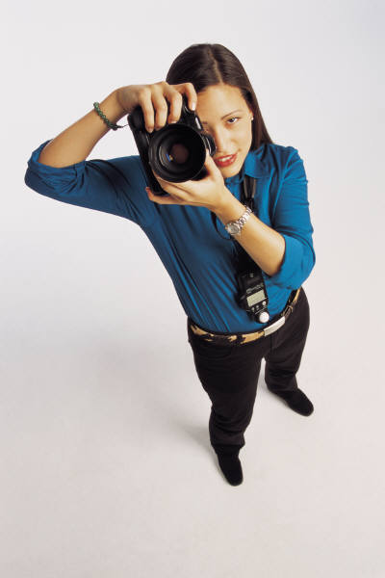
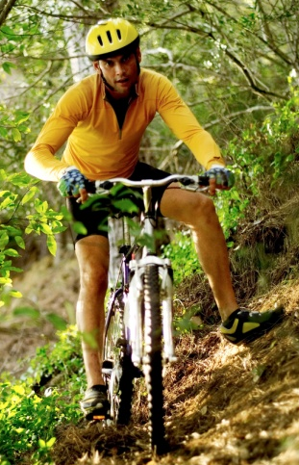


FAIRE
Notes:
What they like the least to the best

Slide 4
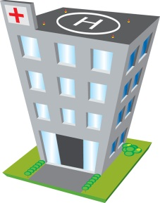

ALLER
Notes:
Most important errand

Slide 5
Je
avec ma famille le dimanche
Je vais a l’église

Slide 6
Elle

Slide 7
Maryse

Slide 8
Nous

Slide 9
Marc

Slide 10
Juliette et Jean
Marche des fruits: http://www.360cities.net/image/sunday-market-in-saint-maurice#360.09,5.55,90.0

Slide 11
Tu
Le Louvre: http://www.360cities.net/image/paris-louvre#-44.25,-1.74,70.0
http://www.360cities.net/image/dsc7142-panorama#89.20,0.00,70.0
Mona Lisa: http://www.360cities.net/image/mona-lisa-leonardo-da-vinci-louvre-museum-paris#525.84,5.39,70.0

Slide 12
Je
jardin du luxembourg: http://www.360cities.net/image/jardins-du-luxembourg-paris#557.18,2.69,70.0

Slide 13
Tu

Slide 14
Vous

Slide 15
Paul
La sainte chapelle:
lower chapel: http://www.360cities.net/image/sainte-chapelle-lower-chapel-paris#279.00,0.00,70.0
upper chapel: http://www.360cities.net/image/sainte-chapelle-upper-chapel-paris#197.72,-65.16,70.0
Notre Dame de Paris: http://www.360cities.net/image/notre-dame-paris-france-aerial-shoot-360-vr#340.94,16.43,70.0

Slide 16
Excellent! Vous parlez français!

Slide 17
Partenaire / Dessiner

Slide 18
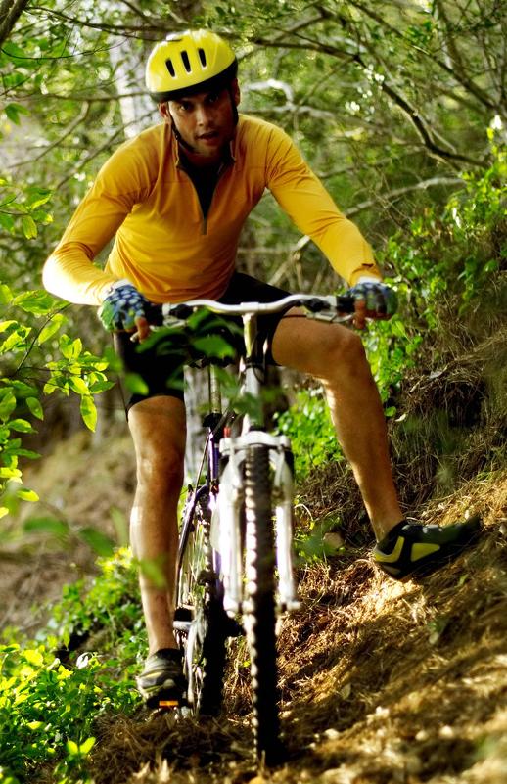
?

Slide 19
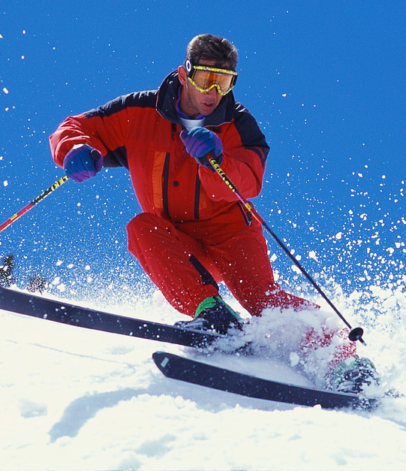
?

Slide 20
?

Slide 21
?

Slide 23
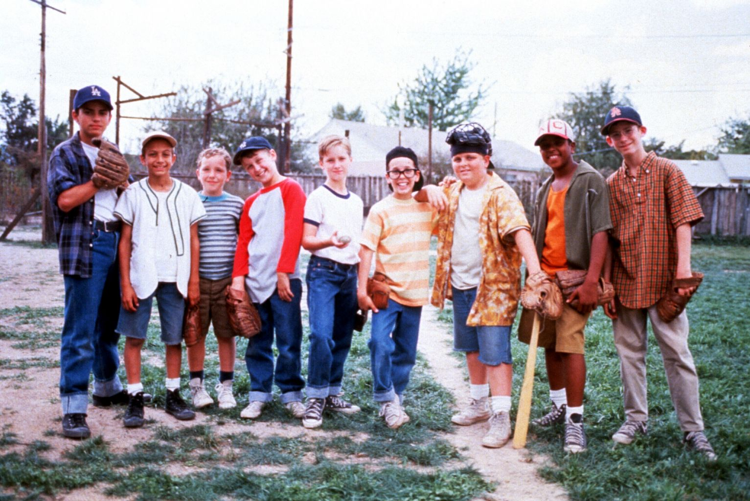
FUTUR PROCHE
Benny
Scotty
Ham
Yeah-Yeah
Timmy
Squints
DeNunez
Bertram
Tommy

Slide 24
Benny joue bien au baseball. Il va être joueur de baseball. Il ne va pas travailler à la banque.
Scotty aime étudier. Il va être journaliste. Il ne va pas être joueur de baseball.
Squints et Ham sont amusants. Ils vont avoir une vie intéressante. Squints va se marier avec Wendy Peppercorn. Ham va faire la lutte professionnelle. Ils ne vont pas nager professionnellement.

Slide 25
FUTUR PROCHE
Comment est-ce qu’on parle au futur?
Aller + infinitive:
  Je vais faire mes devoirs
  Tu
  Il
  Nous
  Vous
  Elles
Négation
  vas faire du ski
  va faire chaud
  allons aller au magasin
  allez faire la cuisine
  vont aller au café
  Je ne vais pas étudier
  Tu ne vas pas faire du ski
  Il ne va pas faire chaud
  Nous n’allons pas aller au magasin
  Vous n’allez pas faire la cuisine
  Elles ne vont pas aller au café

Slide 26
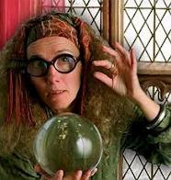

Slide 28

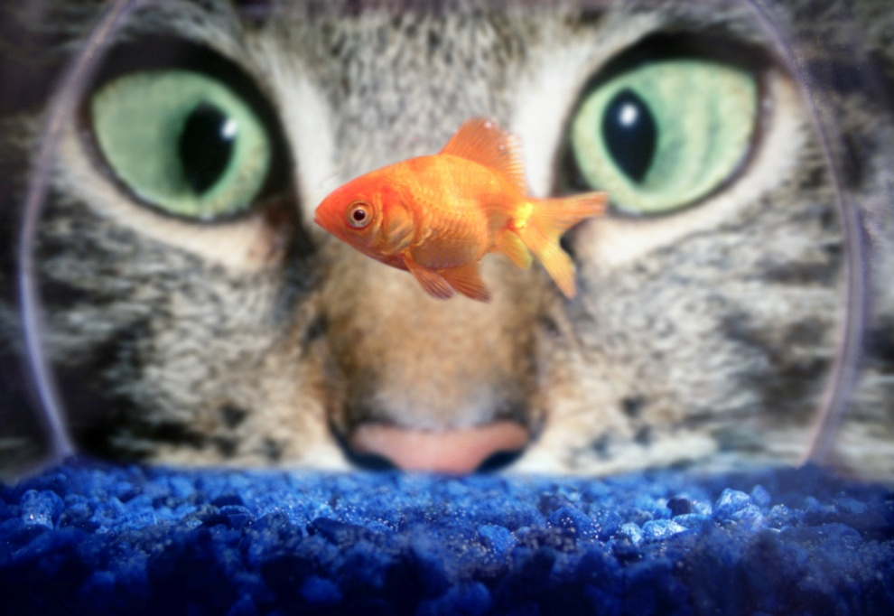

Slide 29
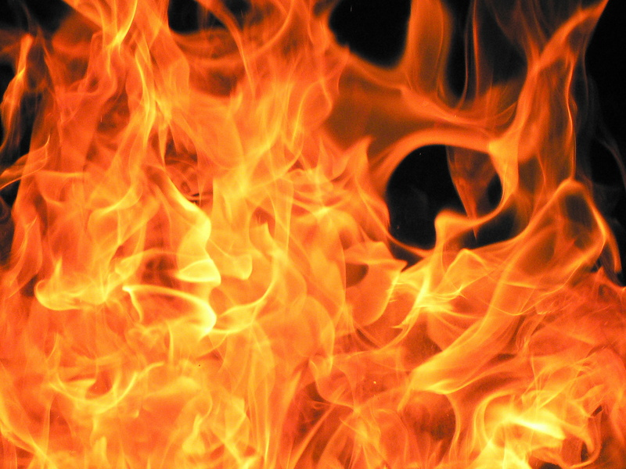


Slide 31
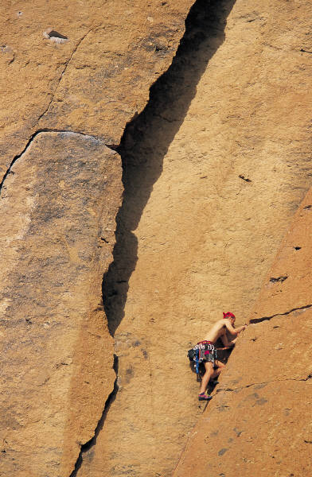

Slide 32
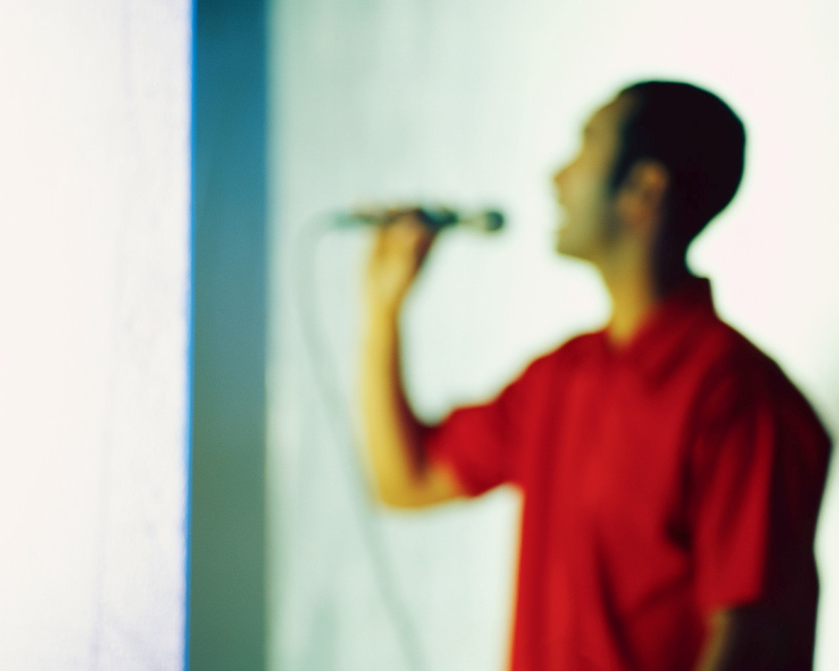

Slide 33
Info gap

Slide 34
Elaborez les phrases
Si détaillé que possible!
Je vais…
Nous faisons…
Tu vas…
Thor fait…
Ironman et Le Hulk vont…
Vous faites…
Nous allons…

